Slide 1
Дополнительные меры
финансовой поддержки работодателей Пермского края на 2021 год
Руководитель ГКУ ЦЗН Пермского края –
Ольга Александровна Баклушина

Slide 2
Постановление Правительства Пермского края от 15.06.2021 № 409-п "О реализации дополнительных мероприятий, направленных на снижение напряжённости на рынке труда Пермского края".
утвержден
Порядок предоставления субсидии из бюджета Пермского края юридическим лицам ( в том числе унитарным предприятиям) и индивидуальным предпринимателям при трудоустройстве граждан, признанных в установленном порядке безработными.
Объявление
о проведении отбора размещается ежемесячно с июля по ноябрь 2021 г.
на сайте ГКУ ЦЗН Пермского края www.cznperm.ru

Slide 3
Субсидия на вакантные и дополнительные рабочие места
ГКУ ЦЗН ежемесячно размещает объявление о проведении отбора с июля по ноябрь 2021 на сайте www.cznperm.ru
Работодатель размещает в ИАС ОБВ «Работа в России» сведения о потребности в работниках,
ЦЗН Пермского края направляет граждан для трудоустройства,
Работодатель принимает на работу гражданина, выплачивает заработную плату,
Работодатель соответствует требованиям, указанным в Порядке, через месяц после трудоустройства в течение срока отбора подает заявку о предоставлении субсидии в территориальный отдел ГКУ ЦЗН Пермского края.
Тер.отдел ГКУ ЦЗН Пермского края проверяет заявку и документы, передает в Комиссию для принятия решения и включения в протокол,
ГКУ ЦЗН издает приказ о результатах отбора, размещает на сайте www.cznperm.ru
СУБСИДИЯ на возмещение фактических затрат на одно рабочее место СОСТАВИТ:
ИТОГО 19 153,46 рублей в месяц х ШЕСТЬ месяцев
Тер.отдел заключает Соглашение с работодателем
МРОТ 12 792,00 +
РК 1 918,80 +
Страховые взносы 4 442,66 =

Slide 4
Перечень документов:
заявка (бланк) на участие в отборе,
выписка ЕГРЮЛ/ЕГРИП по состоянию на 01 число месяца, предшествующего месяцу подачи заявки,
копия свидетельства о постановке на учет,
справка ИФНС подтверждающая отсутствие исполненной обязанности по уплате налогов, сборов, страховых взносов, пеней, штрафов, процентов на 01 число месяца, предшествующего месяцу подачи заявки (ф. КНД 1120101),
справка (бланк) о соответствии работодателя критериям участника отбора требованиям Порядка,
копия приказа (выписка из приказа) о приеме на работу безработного гражданина,
копия трудового договора с работником,
копия трудовой книжки или сведения о трудовой деятельности трудоустроенного работника,
копии документов, подтверждающих расходы на оплату труда работников,
сведения о штатной численности работников (бланк),
согласие работника на обработку персональных данных (бланк) .
Скачать бланки документов на сайте cznperm.ru

Slide 5
Постановление Правительства Российской Федерации от 13.03.2021 № 362 «О государственной поддержке в 2021 году юридических лиц и индивидуальных предпринимателей при трудоустройстве безработных граждан»
утверждены
Правила предоставления субсидий Фондом социального страхования Российской Федерации в 2021 году из бюджета Фонда социального страхования Российской Федерации юридическим лицам и индивидуальным предпринимателям в целях их стимулирования к трудоустройству безработных граждан..
Предоставление субсидий осуществляет Фонд социального страхования на основании реестра без заключения соглашений
Важно: субсидия предоставляется на конкретного работника

Slide 6
Цель: частичная компенсация затрат работодателя на выплату заработной платы отдельным категориям работников
Категории работников:
- на 1 января 2021 г. зарегистрированы в качестве безработных граждан в ЦЗН;
- на дату направления органами службы занятости для трудоустройства являлись безработными;
- на дату заключения трудового договора с работодателями не имели работы, не были зарегистрированы в качестве ИП, главы КФХ, единоличного исполнительного органа юр.лица, а также не применяли специальный налоговый режим «Налог на проф.доход»
- инвалиды,
- лица из МЛС,
- несовершеннолетние от 14 до 18 лет,
- граждане предпенсионного возраста,
- беженцы и вынужденные переселенцы,
- уволенные с военной службы и члены их семей,
- одинокие и многодетные родители, воспитывающие несовершеннолетних детей, детей-инвалидов,
- граждане, подвергшиеся радиации вследствие чернобыльской и других радиационных аварий,
- граждане в возрасте от 18 до 20 лет, имеющие среднее профессиональное образование и ищущие работу впервые.
Приоритет
СУБСИДИЯ на возмещение фактических затрат на одно рабочее место СОСТАВИТ:
ИТОГО 19 153,46 рублей в месяц
Сроки предоставления субсидии:
по истечении 1-го, 3-го, 6-го месяца
с даты трудоустройства
МРОТ 12 792,00 +
РК 1 918,80 +
Страховые взносы 4 442,66 =

Slide 7
Условиями для включения работодателя в реестр является соответствие следующим критериям:
1. наличие государственной регистрации работодателя в соответствии с законодательством Российской Федерации, осуществленной до 1 января 2021 г.;
2. направление заявления, указанного в пункте 16 настоящих Правил;
3. выплата работодателем заработной платы трудоустроенным безработным гражданам в размере не ниже величины минимального размера оплаты труда, установленного Федеральным законом "О минимальном размере оплаты труда";
4. не является юридическим лицом, в уставном (складочном) капитале которого доля участия иностранных юридических лиц, местом регистрации которых является государство (территория), включенное в утвержденный Министерством финансов Российской Федерации перечень государств и территорий, предоставляющих льготный налоговый режим налогообложения и (или) не предусматривающих раскрытия и предоставления информации при проведении финансовых операций (офшорные зоны), в совокупности превышает 50 процентов;
5..трудоустройство работодателем безработных граждан на условиях полного рабочего дня с учетом режима рабочего времени, установленного правилами внутреннего трудового распорядка работодателя;
На дату направления заявки в Фонд Соцстраха
6.отсутствие неисполненной обязанности по уплате налогов, сборов, страховых взносов, пеней, штрафов и процентов, подлежащих уплате в соответствии с законодательством Российской Федерации о налогах и сборах и законодательством об обязательном социальном страховании от несчастных случаев на производстве и профессиональных заболеваний;
7. отсутствие просроченной задолженности по возврату в федеральный бюджет субсидий, бюджетных инвестиций, предоставленных в том числе в соответствии с иными правовыми актами, а также иной просроченной (неурегулированной) задолженности по денежным обязательствам перед Российской Федерацией;
8. не находится в процессе реорганизации (за исключением реорганизации в форме присоединения к работодателю другого юридического лица), ликвидации, в отношении работодателя не введена процедура банкротства, его деятельность не приостановлена в порядке, предусмотренном законодательством Российской Федерации, а работодатели, являющиеся индивидуальными предпринимателями, не прекратили деятельность в качестве индивидуального предпринимателя;
9. неполучение из федерального бюджета средств в соответствии с иными нормативными правовыми актами на цели
10. отсутствие в реестре дисквалифицированных лиц сведений о дисквалифицированных руководителе, членах коллегиального исполнительного органа, лице, исполняющем функции единоличного исполнительного органа, или главном бухгалтере работодателя;
11. отсутствие задолженности по заработной плате;
12. отсутствие у работодателя займа в соответствии с постановлением Правительства Российской Федерации от 27 февраля 2021 г. N 279 "Об утверждении Правил предоставления субсидий из федерального бюджета российским кредитным организациям на возмещение недополученных ими доходов по кредитам, выданным в 2021 году юридическим лицам и индивидуальным предпринимателям на восстановление предпринимательской деятельности".

Slide 8
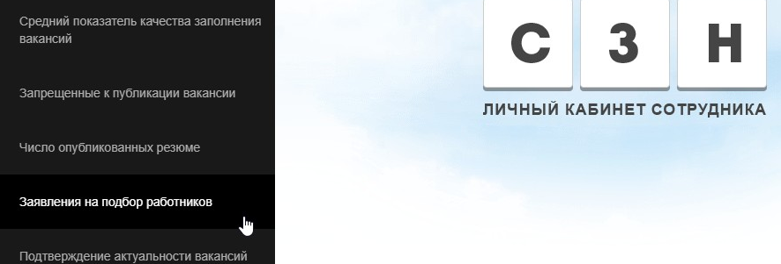
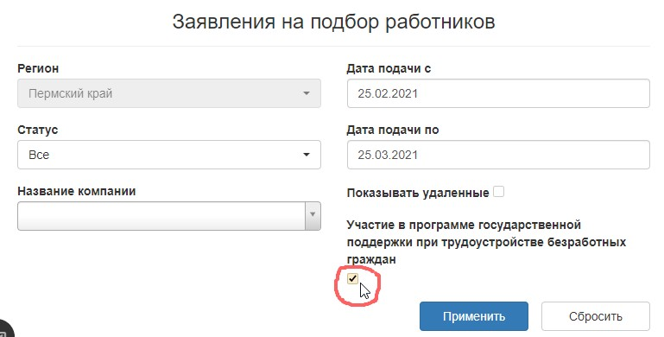
Работодатель указывает перечень свободных рабочих мест и вакантных должностей, проставив галки в соответствующих полях.
ТО ЦЗН в Личном кабинете сотрудника на портале «Работа в России» проводит мониторинг работодателей, подавших заявления на подбор работников, с отметкой об участии в программе. (ежедневно)

Slide 9
Схема реализации мероприятий по поддержке работодателей
при трудоустройстве безработных граждан
Работодатель
ЦЗН
Шаг. 1 Подает заявление о подборе сотрудников через л.к. Работа в России
Шаг 2. Подбирает работников, особо приоритетные категории
Шаг. 3 Принимает гражданина на работу, уведомляет ЦЗН
Шаг 4. Направляет Сопроводительное письмо, копию заявления работодателя, копию приказа о признании безработным, копию направления на трудоустройство, копию приказа о приеме на работу, копию приказа о снятии с учета, сведения о СНИЛС гражданина
ГКУ ЦЗН Пермского края,
Министерство социального развития Пермского края
Шаг. 5 Министерство социального развития Пермского края Вносит сведения о трудоустроенном гражданине в ИС ФСС
ФСС
Работодатель
Шаг. 6 Направляет заявление о включении в реестр с ФИО трудоустроенных безработных граждан по истечении 1-го, 3-го, 6-го мес.
Шаг 7. Проверка реестра, перечисление субсидии, отказ от перечисления субсидии
!!! ФИО граждан по шагу 5 = ФИО граждан по шагу 6

Slide 10
Субсидия на оборудование (оснащение)специальных рабочих мест для трудоустройства инвалидов (постановление Правительства Пермского края от 23.03.2021 № 166-п)
утвержден
Порядок предоставления субсидии из бюджета Пермского края юридическим лицам (за исключением государственных и муниципальных учреждений) и индивидуальным предпринимателям в рамках реализации мероприятия по стимулированию работодателей к оборудованию (оснащению) рабочих мест (в том числе специальных) для трудоустройства инвалидов и признании утратившими силу отдельных постановлений Правительства Пермского края.
Объявление о проведении отбора размещено на сайте ГКУ ЦЗН Пермского края www.cznperm.ru
Сроки проведения отбора
с 02.07.2021 по 20.08.2021 г.

Slide 11
Субсидия на возмещение расходов на оборудование специальных рабочих мест и создание инфраструктуры для трудоустройства инвалидов
ГКУ ЦЗН размещает объявление о проведении отбора на сайте www.cznperm.ru
Работодатель оборудует (оснащает) специальное рабочее место или создает инфраструктуру для трудоустройства инвалида,
ЦЗН Пермского края направляет граждан для трудоустройства,
Работодатель принимает на работу гражданина,
Работодатель соответствует требованиям, указанным в Порядке, через месяц после трудоустройства в течение срока отбора подает заявку о предоставлении субсидии в ГКУ ЦЗН Пермского края.
Комиссия ГКУ ЦЗН Пермского края проверяет заявку и документы, осматривает рабочее место, принимает решение и составляет протокол,
ГКУ ЦЗН издает приказ о результатах отбора, размещает на сайте www.cznperm.ru
СУБСИДИЯ на возмещение фактических затрат на одно рабочее место СОСТАВИТ:
ГКУ ЦЗН Пермского края заключает Соглашение с работодателем
73 000 руб.

Slide 12
Перечень документов:
заявка (бланк) на участие в отборе,
выписка ЕГРЮЛ/ЕГРИП по состоянию на 01 число месяца, предшествующего месяцу подачи заявки,
копия свидетельства о постановке на учет,
справка ИФНС подтверждающая отсутствие исполненной обязанности по уплате налогов, сборов, страховых взносов, пеней, штрафов, процентов на 01 число месяца, предшествующего месяцу подачи заявки (ф. КНД 1120101),
справка (бланк) о соответствии работодателя критериям участника отбора требованиям Порядка,
копия приказа (выписка из приказа) о приеме на работу безработного гражданина,
копия трудового договора с работником,
копии документов, подтверждающих расходы на закупку оборудования (оснащение)специального рабочего места, создание инфраструктуры, обеспечивающей доступность рабочего места для инвалида,
согласие работника на обработку персональных данных (бланк) .
Скачать бланки документов на сайте cznperm.ru

Slide 13
ИНФОРМАЦИЯ НА САЙТЕ cznperm.ru
Баннер на главной странице сайта ГКУ ЦЗН Пермского края www.cznperm.ru
Нормативно-правовые акты
Бланки документов (доступны для скачивания)
Приказ о проведении конкурсного отбора
Новостная лента: за 14.07.2021 г., 01.07.2021 г.

Slide 14
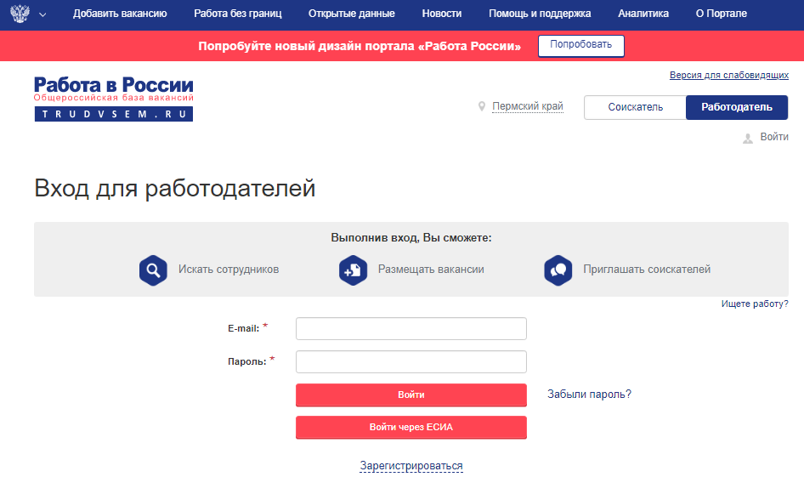
Приглашаем Вас зарегистрироваться ИАС ОБВ «Работа в России» https://trudvsem.ru/
Преимущества портала
оперативное размещение вакансий напрямую от работодателя;
доступ к самой большой базе соискателей, возможность ознакомиться с резюме и пригласить на собеседование;
поддержка со стороны органов государственной службы занятости населения.
удобство подачи ежемесячных сведений о наличии свободных рабочих мест, об изменении численности сотрудников, введение режима неполной занятости и другие формы отчётности в сфере содействия занятости в формате онлайн. Это займёт несколько минут.
Для обеспечения доступа на портал, необходимо зарегистрировать Личный кабинет работодателя.
Зарегистрировать Личный кабинет могут работодатели, имеющие подтвержденную запись на портале госуслуг.

